Slide 1
Mesures
M5
Les unités de masse

Slide 2
Aujourd’hui, nous allons travailler en mesures. Nous allons apprendre à reconnaître les unités de masse. Nous allons également apprendre à effectuer des conversions.

Slide 3
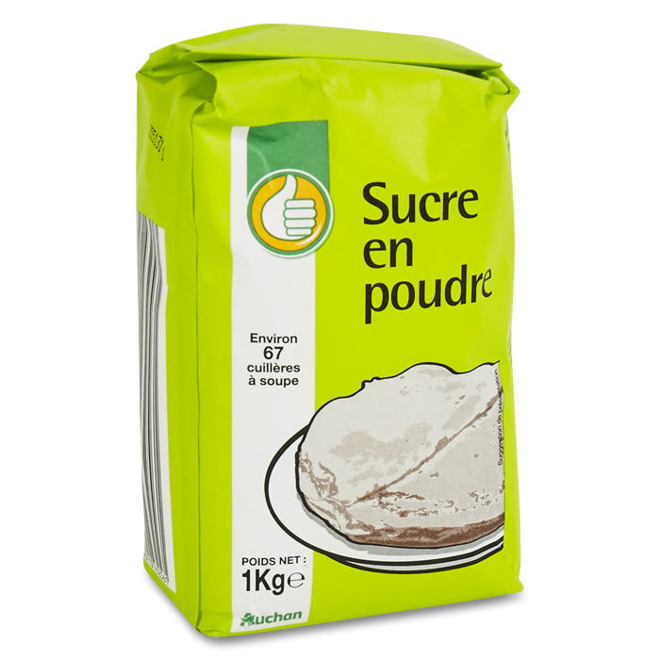
Les unités de masse…
Donner la masse d’un objet, c'est indiquer la quantité de matière qui la compose. Dans le langage courant on parle du « poids ».
Une masse s'exprime par un nombre suivi d'une unité de masse.
Ce paquet de sucre a une masse de 1 kg
nombre
unité de masse

Slide 4
Les unités de masse…
L’unité principale de masse est le gramme (g).
Les autres unités de masse sont toutes situées par rapport au gramme :
le kilogramme (kg) : c’est mille grammes → 1 kg = 1 000 g
Attention ! Ne pas confondre dag et dg !
l'hectogramme (hg) : c’est cent grammes → 1 hg = 100 g
le décagramme (dag) : c’est dix grammes → 1 dag = 10 g
le décigramme (dg) : c’est dix fois plus petit que le gramme → 10 dg = 1 g
le centigramme (cg) : c’est cent fois plus petit que le gramme → 100 cg = 1 g
le milligramme (mg) : c’est mille fois plus petit que le gramme → 1 000 mg= 1 g

Slide 5
Les unités de masse…
Pour les masses plus importantes, on utilise d’autres unités de masse :
la tonne (t) : c’est mille kilogrammes → 1 t = 1 000 kg = 1 000 000 g
Le quintal (q) : c’est cent kilogrammes → 1 q = 100 kg = 100 000 g
Le quintal n’est plus beaucoup utilisé.
Il n’existe pas d’unité de masse correspondant à 10 kg.

Slide 6
Quelle unité de masse choisir ?
Selon les objets, on va utiliser des unités de masse :
Une baleine bleue pèse entre 50 et 150…
t
Mon VTT pèse 16…
kg
Un œuf de poule pèse environ 60…
g
Pour les médicaments, on utilise soit le…
cg
soit le…
mg

Slide 7
Comment convertir des masses ?
N’oublie pas, il n’y a rien dans colonne entre le quintal et le kg, mais il faut quand même penser à cette colonne !
Pour convertir des masses, on utilise un tableau de conversion.
t | q | … | kg | hg | dag | g | dg | cg | mg
6
5
0
0
0
- Je veux convertir 65 kg en g.
- Je rentre 65 kg dans le tableau. Je mets bien le chiffre des unités dans la colonne des kg.
- Je rajoute des 0 jusqu’au g
65 kg= 65 000 g

Slide 8
Comment convertir des masses?
t | q | … | kg | hg | dag | g | dg | cg | mg
3
6
0
0
0
- Je veux convertir 36 000 cg en g.
- Je rentre 36 000 cg dans le tableau. Je mets bien le chiffre des unités dans la colonne des cg.
- J’enlève les 0 jusqu’au g.
36 000 cg = 360 g

Slide 9
Comment convertir des masses?
t | q | … | kg | hg | dag | g | dg | cg | mg
5
1
4
,
- Je veux convertir 514 cg en g.
- Je rentre 514 cg dans le tableau. Je mets bien le chiffre des unités dans la colonne des cg.
- Je ne peux pas enlever de zéro, alors je mets une virgule dans la colonne des g.
514 cg = 5,14 g ou 5 g et 14 cg

Slide 10
Pour terminer
Pour bien effectuer des conversions, tu dois être capable de refaire le tableau de conversion des masses. Il faut donc le connaître par cœur.

